Slide 1




Projet de Fin d’Études
Pour l’Obtention du diplôme
Diplôme Universitaire de Technologie (D.U.T)
Option
Génie informatique
Intitulé
Réalisation et intégration d’une solution de Smart-Warehousing pour l’optimisation du cycle d’entreposage
Conclusion
Contexte
Réalisation
Conception
Analyse
Introduction
Réalisé par
Akram KADRI
Soufiane EL FATHI LALAOUI
Younes Amhil
Mohamed Abdelbar
Anas Safi
Encadré par
M. Hicham BELHEDDAOUI
Mme. Nadia Afifi
M. Mounir RIFI
Année Universitaire 2018/2019

Slide 2

INTRODUCTION
Conclusion
Contexte
Réalisation
Conception
Analyse
GENERALE
Introduction

Slide 3

Organisme
D’accueil
Description du projet
Conduite du projet
1
2
3
Conclusion
Contexte
Réalisation
Conception
Analyse
Introduction
Description de l’organisme d’accueil
Problématique et objectifs du projet
Distribution des taches

Slide 4
Organisme d’accueil
Description du projet
Conduite du projet
ORGANISME
Conclusion
Contexte
Réalisation
Conception
Analyse
Introduction
D’ACCUEIL

Slide 5

Organisme d’accueil
Description du projet
Conduite du projet
Conclusion
Contexte
Réalisation
Conception
Analyse
Introduction

Slide 6
Organisme d’accueil
Description du projet
Conduite du projet
DESCRIPTION
Conclusion
Contexte
Réalisation
Conception
Analyse
Introduction
DU PROJET

Slide 7
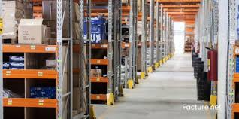

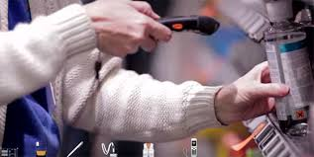
Organisme d’accueil
Description du projet
Conduite du projet
Problématique
Conclusion
Contexte
Réalisation
Conception
Analyse
Introduction

Slide 8




Organisme d’accueil
Description du projet
Conduite du projet
Objectifs du projet
Optimisation temporelle
Optimisation technique
Optimisation financière
Optimisation énergétique
Conclusion
Contexte
Réalisation
Conception
Analyse
Introduction

Slide 9
Organisme d’accueil
Description du projet
Conduite du projet
CONDUITE
Conclusion
Contexte
Réalisation
Conception
Analyse
Introduction
DU PROJET

Slide 10
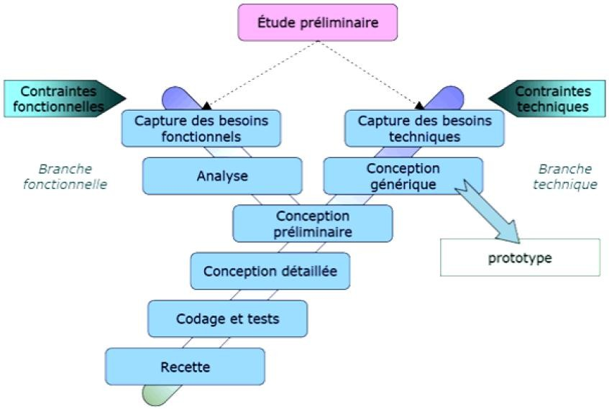
Organisme d’accueil
Description du projet
Conduite du projet
Distribution des phases
Conclusion
Contexte
Réalisation
Conception
Analyse
Introduction

Slide 11
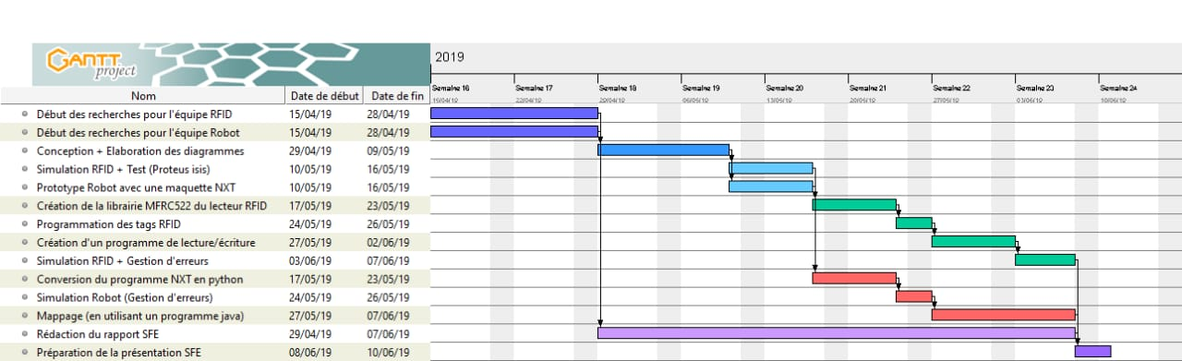
Organisme d’accueil
Description du projet
Conduite du projet
Distribution des tâches
Conclusion
Contexte
Réalisation
Conception
Analyse
Introduction

Slide 12

Analyse du besoin
Etude de faisabilité
1
2
Conclusion
Contexte
Réalisation
Conception
Analyse
Introduction
Contextualisation du Smart-Warehousing
Diagrammes d’étude de faisabilité

Slide 13
Analyse du besoin
Etude de faisabilité
ANALYSE
Conclusion
Contexte
Réalisation
Conception
Analyse
Introduction
DU BESOIN

Slide 14



Analyse du besoin
Etude de faisabilité
Besoins du marché
Agilité
Evolutivité
Visibilité des donnés
Conclusion
Contexte
Réalisation
Conception
Analyse
Introduction

Slide 15




Analyse du besoin
Etude de faisabilité
Différentes technologies
Robotique
Identification radioFrequence
Intelligence artificielle
Internet des objets
Conclusion
Contexte
Réalisation
Conception
Analyse
Introduction

Slide 16
Analyse du besoin
Etude de faisabilité
ETUDE DE
Conclusion
Contexte
Réalisation
Conception
Analyse
Introduction
FAISABILITE

Slide 17
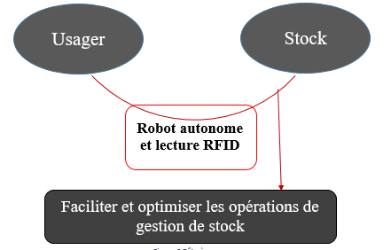
Analyse du besoin
Etude de faisabilité
Diagramme bête à cornes
Conclusion
Contexte
Réalisation
Conception
Analyse
Introduction

Slide 18
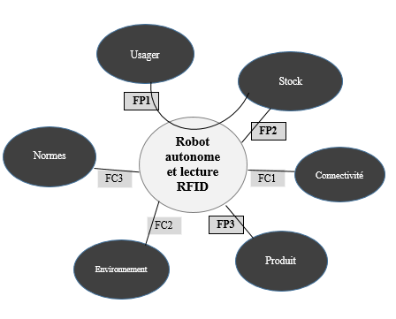
Analyse du besoin
Etude de faisabilité
Diagramme pieuvre
Conclusion
Contexte
Réalisation
Conception
Analyse
Introduction

Slide 19
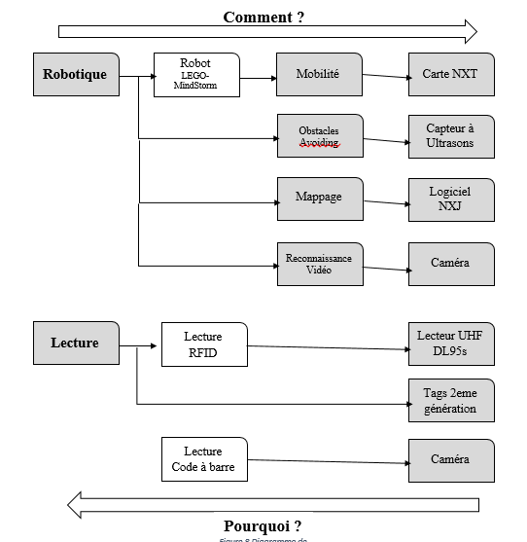
Analyse du besoin
Etude de faisabilité
Diagramme F.A.S.T
Conclusion
Contexte
Réalisation
Conception
Analyse
Introduction

Slide 20

Conception Lecture
Conception Robotique
Diagrammes de simplification
1
2
3
Conclusion
Contexte
Réalisation
Conception
Analyse
Introduction
Les solutions proposées en terme de lecture
Les solutions proposées en terme de robotique
Diagrammes de déploiement

Slide 21
Conception lecture
Conception robotique
Diagrammes
CONCEPTION
Conclusion
Contexte
Réalisation
Conception
Analyse
Introduction
LECTURE

Slide 22
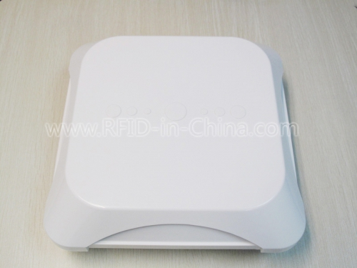
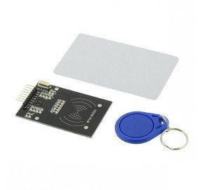
Conception lecture
Conception robotique
Diagrammes
Solutions RFID
Conclusion
Contexte
Réalisation
Conception
Analyse
Introduction
UHF Ultra Long-Range Reader DL950S
Le module RFID-RC522
Fréquence de fonctionnement : 860 MHz ~ 960 MHz
Plage de lecture : 20m ~ 30m (dépend du tag et de l'environnement)
Vitesse de lecture : Lecture simultanée de 200 à 300 tags
Distance d'écriture : 10m ~ 15m (dépend du tag et de l'environnement)
Vitesse d'écriture : 8bits moins de 30ms
Consommation d'énergie : 6W
Alimentation: 3,3 Vcc
Fréquence: 13,56 MHz
Protocole Mifare
Interface SPI
Dimensions (sans les broches): 61 x 40 mm
Hauteur avec les broches : 8 mm

Slide 23
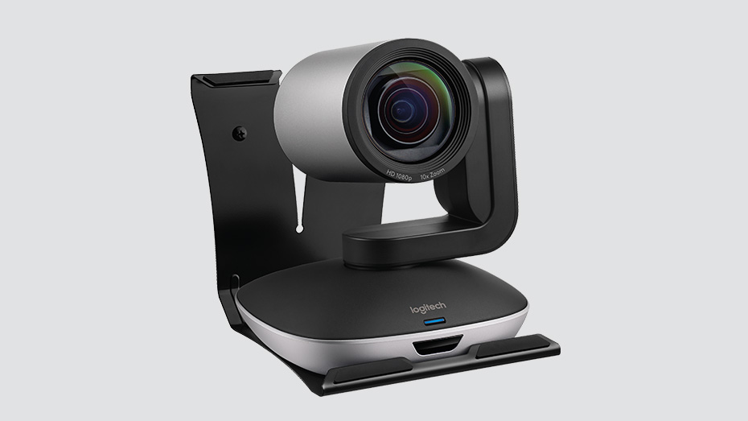
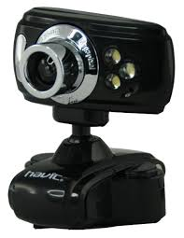
Conception lecture
Conception robotique
Diagrammes
Solutions Code-barres
Conclusion
Contexte
Réalisation
Conception
Analyse
Introduction
La caméra PTZ Pro 2
HAVIC PC Webcam

Slide 24
Conception lecture
Conception robotique
Diagrammes
CONCEPTION
Conclusion
Contexte
Réalisation
Conception
Analyse
Introduction
ROBOTIQUE

Slide 25
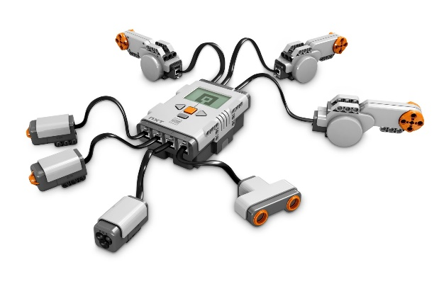
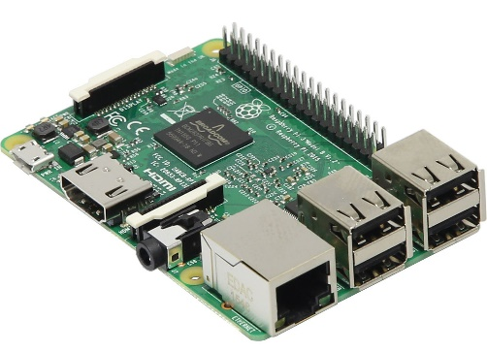
Conception lecture
Conception robotique
Diagrammes
Solutions Robotique
Conclusion
Contexte
Réalisation
Conception
Analyse
Introduction
Lego Mindstorms NXT 2.0
Raspberry Pi 3

Slide 26
Conception lecture
Conception robotique
Diagrammes
DIAGRAMMES
Conclusion
Contexte
Réalisation
Conception
Analyse
Introduction
GENERAUX

Slide 27
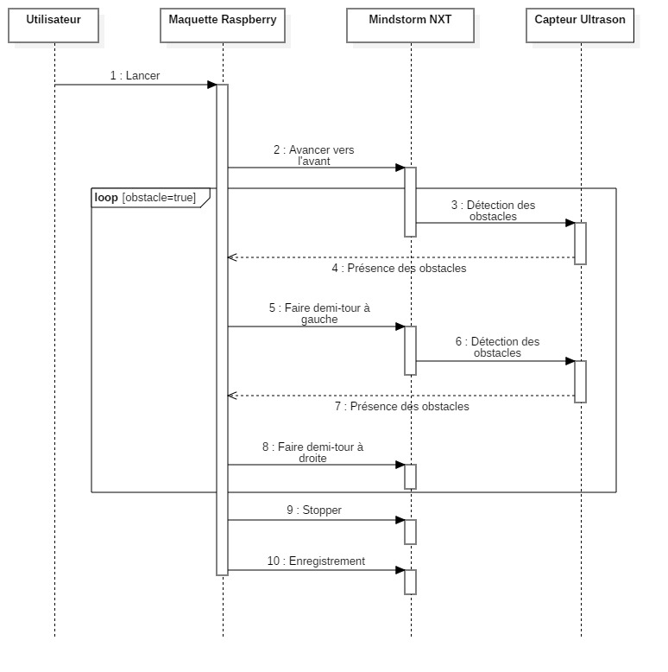
Conception lecture
Conception robotique
Diagrammes
Diagramme de séquence mappage
Conclusion
Contexte
Réalisation
Conception
Analyse
Introduction

Slide 28
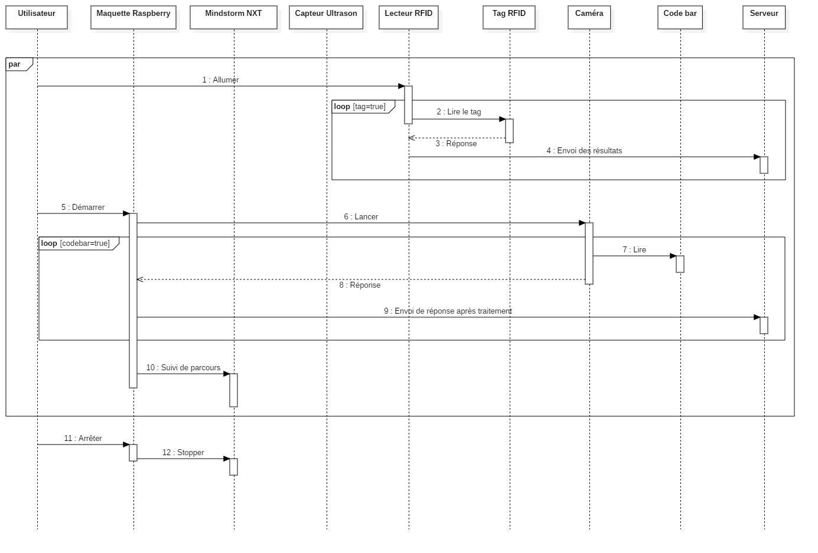
Conception lecture
Conception robotique
Diagrammes
Diagramme de séquence principal
Conclusion
Contexte
Réalisation
Conception
Analyse
Introduction

Slide 29
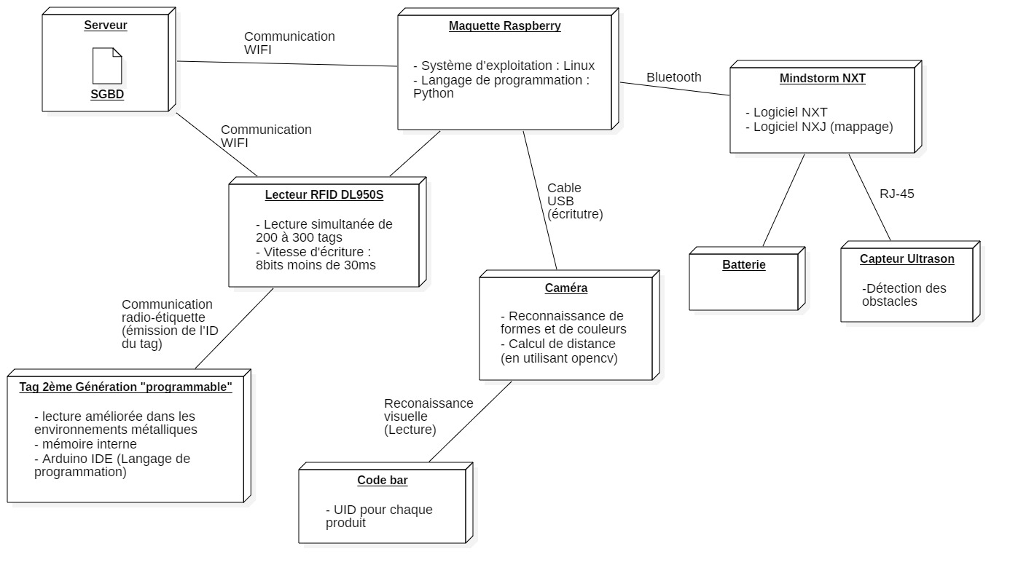
Conception lecture
Conception robotique
Diagrammes
Diagramme de déploiement principal
Conclusion
Contexte
Réalisation
Conception
Analyse
Introduction

Slide 30
Réalisation Lecture
Réalisation
Robot
Simulations
1
2
3
Conclusion
Réalisation
Contexte
Conception
Analyse
Introduction
Solution finale et logiciels utilisés
Solution finale et logiciels utilisés
Simulations des prototypes réalisés

Slide 31
Réalisation Lecture
Réalisation Robot
Simulations
REALISATION
Conclusion
Réalisation
Contexte
Conception
Analyse
Introduction
LECTURE

Slide 32

Réalisation Lecture
Réalisation Robot
Simulations
Matériel de la solution finale RFID
La carte microprocesseur, Raspberry et le module RFID communiquent via le bus SPI permettant de laisser libres les autres ports de la carte pour d'autres applications.
Conclusion
Réalisation
Contexte
Conception
Analyse
Introduction

Slide 33



Réalisation Lecture
Réalisation Robot
Simulations
Logiciels de la solution finale
Conclusion
Réalisation
Contexte
Conception
Analyse
Introduction

Slide 34
Réalisation Lecture
Réalisation Robot
Simulations
Etapes de réalisation
1ére étape : mettre à jour la Raspberry pi
2éme étape : redémarrer la Raspberry
3éme étape : vérifier le démarrage du SPI (lsmod | grep spi)
4éme étape : installer la librairie de la carte
5éme étape : initialiser les paramètres MFRC522
6éme étape : écrire un programme de lecture de tag 7éme étape : écrire un programme d’écriture sur les tags
Conclusion
Réalisation
Contexte
Conception
Analyse
Introduction

Slide 35
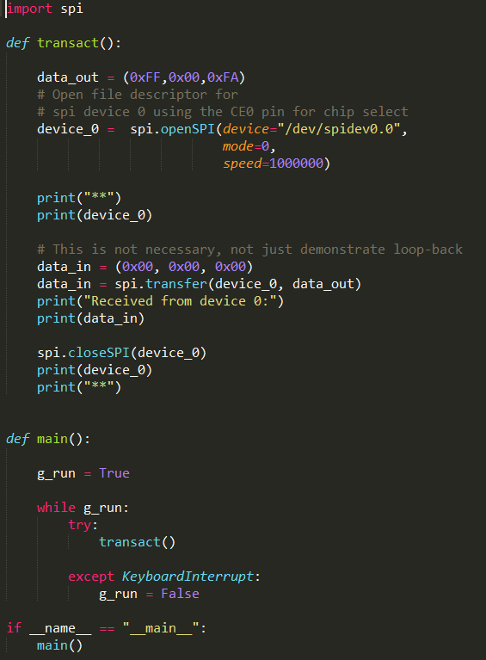
Réalisation Lecture
Réalisation Robot
Simulations
Exemples de codes
Conclusion
Réalisation
Contexte
Conception
Analyse
Introduction
Script de test

Slide 36
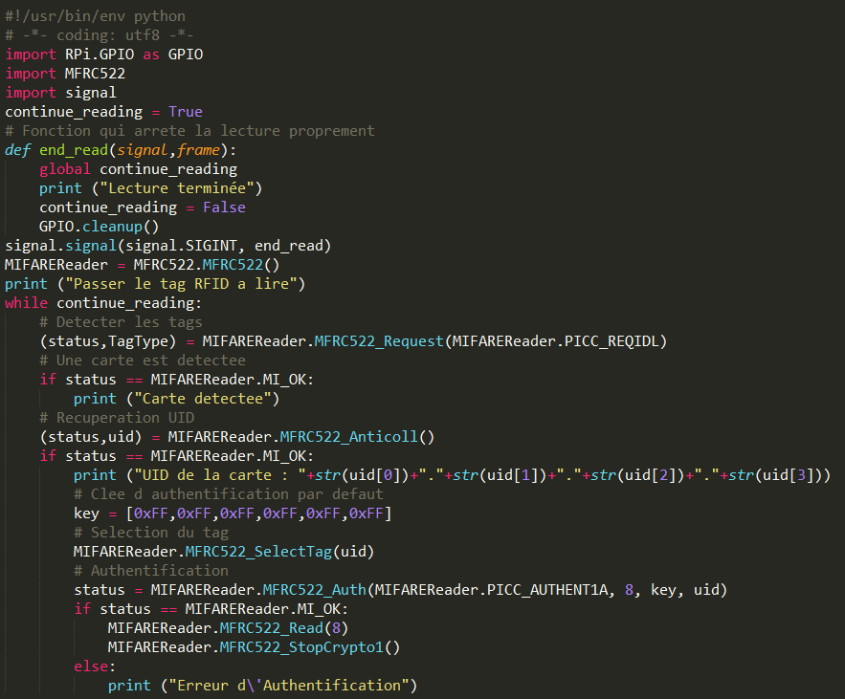
Réalisation Lecture
Réalisation Robot
Simulations
Conclusion
Réalisation
Contexte
Conception
Analyse
Introduction

Slide 37
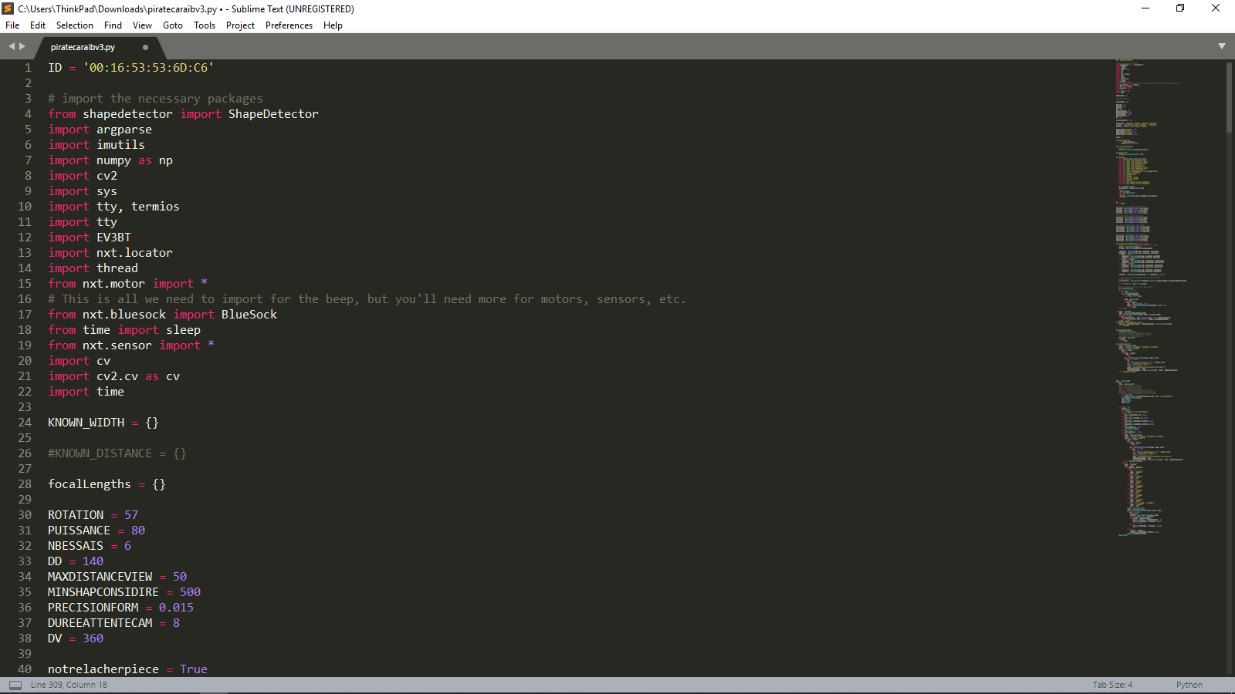
Réalisation Lecture
Réalisation Robot
Simulations
Codes solution finale Code-barres
Conclusion
Réalisation
Contexte
Conception
Analyse
Introduction

Slide 38
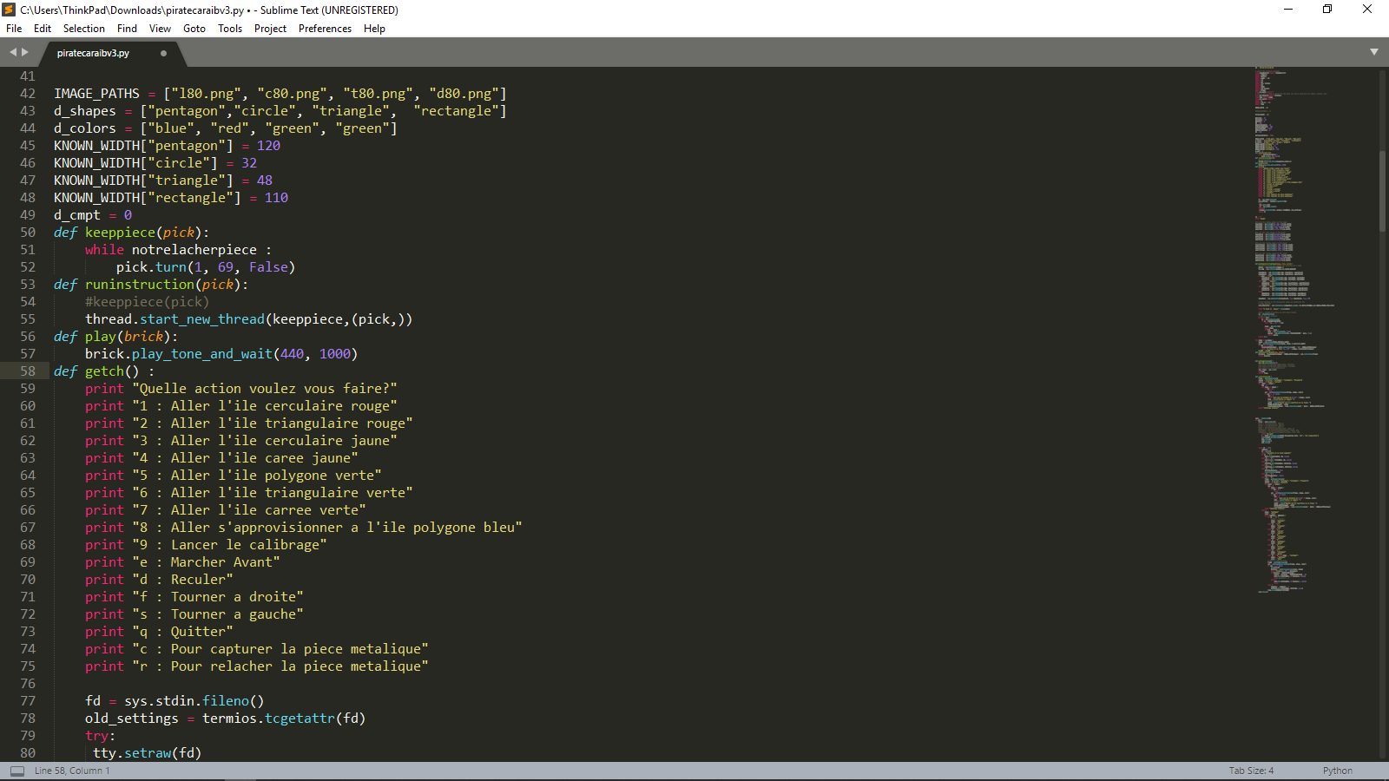
Réalisation Lecture
Réalisation Robot
Simulations
Conclusion
Réalisation
Contexte
Conception
Analyse
Introduction

Slide 39
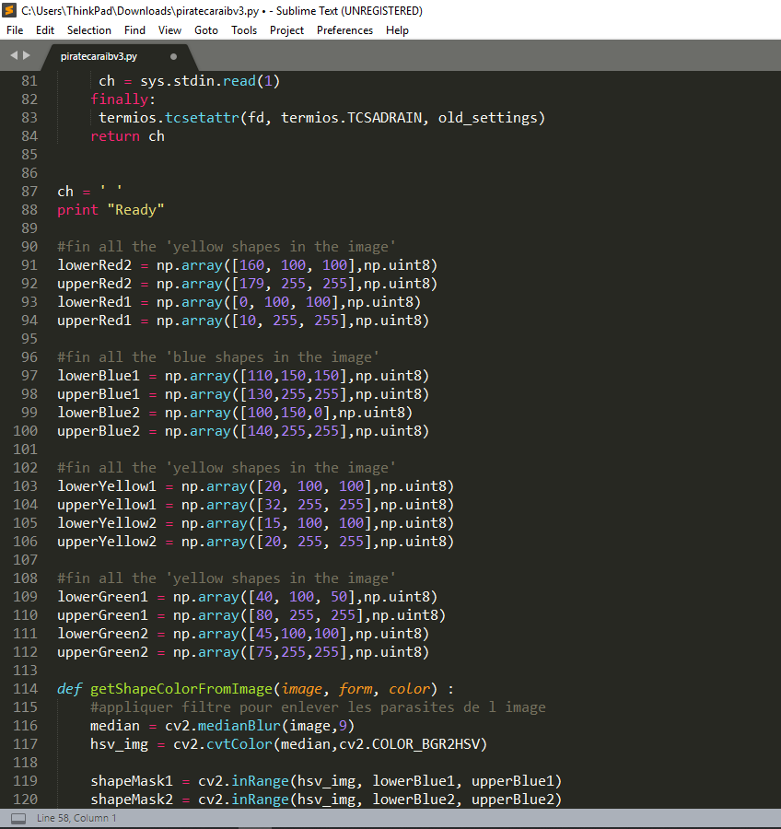
Réalisation Lecture
Réalisation Robot
Simulations
Conclusion
Réalisation
Contexte
Conception
Analyse
Introduction

Slide 40
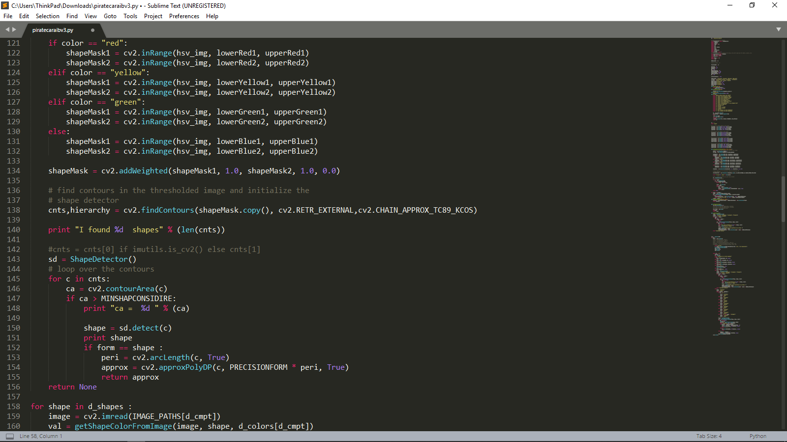
Réalisation Lecture
Réalisation Robot
Simulations
Conclusion
Réalisation
Contexte
Conception
Analyse
Introduction

Slide 41
Réalisation Lecture
Réalisation Robot
Simulations
REALISATION
Conclusion
Réalisation
Contexte
Conception
Analyse
Introduction
ROBOT

Slide 42
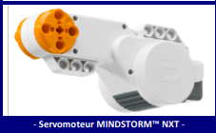
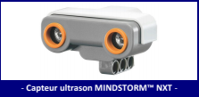


Réalisation Lecture
Réalisation Robot
Simulations
Matériel de la solution finale
Conclusion
Réalisation
Contexte
Conception
Analyse
Introduction
Chacun de ces servomoteurs est constitué d’un codeur optique qui permet de connaître la position angulaire de l’arbre moteur et donc d’en déduire le nombre de tours effectués, la vitesse de déplacement et la distance parcourue
Ce capteur permet de mesurer des distances allant jusqu’à 2,5 m avec une précision de ± 3 cm. Compte tenu de cette précision, le capteur peut avoir des difficultés à détecter des objets trop proches de lui. D’autre part certains objets en tissu, en verre, incurvés, très minces ou très petits

Slide 43



Réalisation Lecture
Réalisation Robot
Simulations
Logiciels de la solution finale
Conclusion
Réalisation
Contexte
Conception
Analyse
Introduction

Slide 44
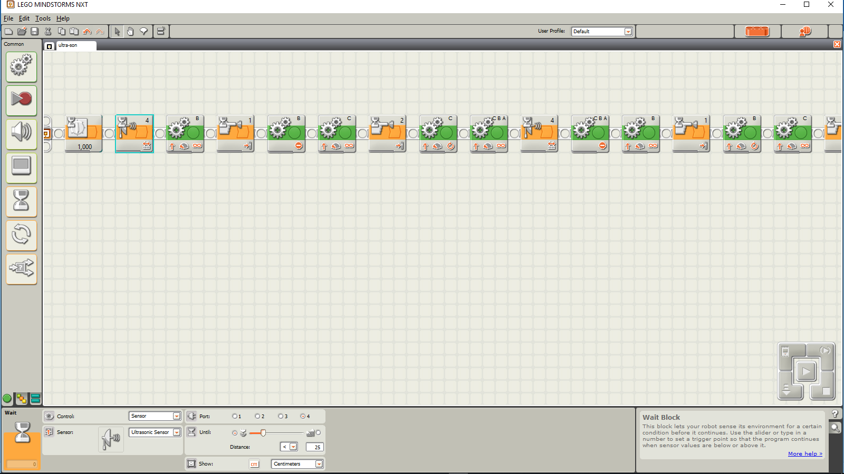
Réalisation Lecture
Réalisation Robot
Simulations
Réalisation NXT
Conclusion
Réalisation
Contexte
Conception
Analyse
Introduction
Cette séquence de commande permet au robot de détecter l’obstacle d’une distance au moins de 25 cm puis ce dernier fait une rotation de 90° à gauche avance une distance donnée puis fait une autre rotation de 90° à droite et avance jusqu’à le détection d’un autre obstacle.

Slide 45
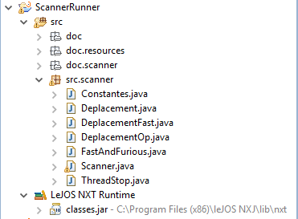
Réalisation Lecture
Réalisation Robot
Simulations
Réalisation Mappage
Conclusion
Réalisation
Contexte
Conception
Analyse
Introduction

Slide 46
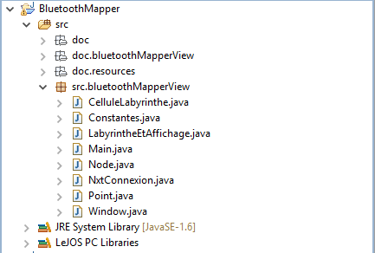
Réalisation Lecture
Réalisation Robot
Simulations
Conclusion
Réalisation
Contexte
Conception
Analyse
Introduction

Slide 47
Réalisation Lecture
Réalisation Robot
Simulations
SIMULATION
Conclusion
Réalisation
Contexte
Conception
Analyse
Introduction
LECTURE

Slide 48
Réalisation Lecture
Réalisation Robot
Simulations
SIMULATION
Conclusion
Réalisation
Contexte
Conception
Analyse
Introduction
NXT

Slide 49
Réalisation Lecture
Réalisation Robot
Simulations
SIMULATION
Conclusion
Réalisation
Contexte
Conception
Analyse
Introduction
MAPPAGE

Slide 50
CONCLUSION
Conclusion
Contexte
Réalisation
Conception
GENERALE
Analyse
Introduction

